Slide 1
ΔΙΚΤΥΑΚΟΣ ΠΡΟΓΡΑΜΜΑΤΙΣΜΟΣ ΑΠΑΛΛΑΚΤΙΚΗ ΕΡΓΑΣΙΑ-ΕΞΕΤΑΣΗ
ΦΟΙΤΗΤΗΣ:
ΣΜΑΡΑΓΔΗΣ ΔΗΜΗΤΡΙΟΣ
031 11 144

Slide 2
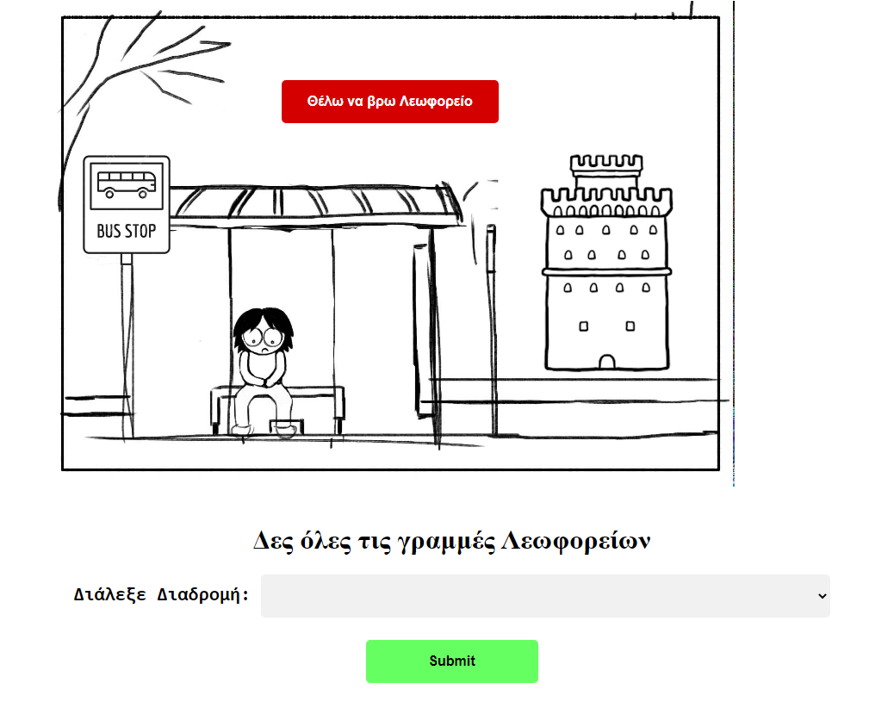
ΒΑΣΙΚΗ ΙΔΕΑ
ΙΔΕΑ: Μια εφαρμογή που βοηθάει τους κατοίκους της Θεσσαλονίκης να δουν πληροφορίες σχετικά με τη διαδρομή που επιλέγουν να κάνουν με το λεωφορείο.

Slide 3
ΔΕΔΟΜΕΝΑ ΠΟΥ ΠΑΡΟΥΣΙΑΖΟΝΤΑΙ ΣΤΟ ΧΡΗΣΤΗ
ΟΝΟΜΑ ΔΙΑΔΡΟΜΗΣ
ΟΝΟΜΑ ΑΦΕΤΗΡΙΑΣ
ΟΝΟΜΑ ΠΡΟΟΡΙΣΜΟΥ
ΔΙΑΡΚΕΙΑ ΔΙΑΔΡΟΜΗΣ
ΘΕΡΜΟΚΡΑΣΙΑ ΣΤΗΝ ΑΦΕΤΗΡΙΑ
ΘΕΡΜΟΚΡΑΣΙΑ ΣΤΟΝ ΠΡΟΟΡΙΣΜΟ
ΧΑΡΤΗΣ ΜΕ ΤΗ ΔΙΑΔΡΟΜΗ

Slide 4
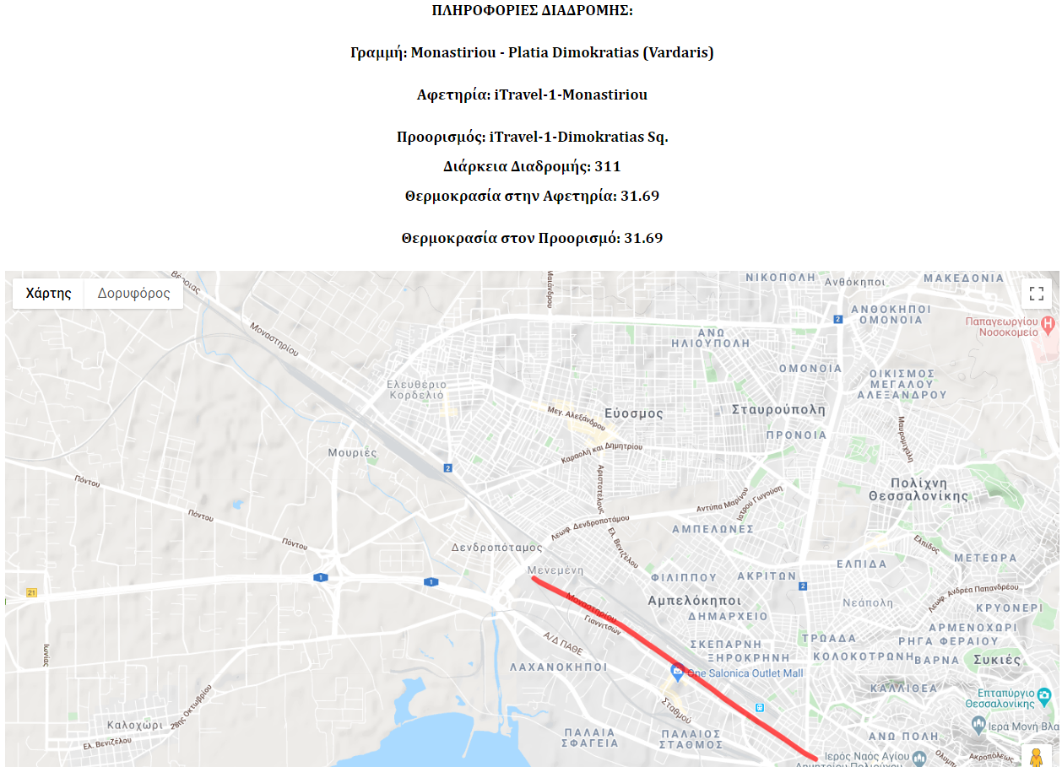
ΠΑΡΑΔΕΙΓΜΑ ΧΡΗΣΗΣ

Slide 5
ΤΕΧΝΟΛΟΓΙΕΣ ΥΛΟΠΟΙΗΣΗΣ
HTML
CSS
JAVASCRIPT (AJAX)

Slide 6
ΑΠΑΙΤΟΥΜΕΝΑ ΓΙΑ ΕΚΤΕΛΕΣΗ ΕΦΑΡΜΟΓΗΣ
Αρκεί ένας browser που να τρέχει javascript και μια σύνδεση στο διαδίκτυο, ώστε να τρέξουμε το main.html και να καλέσουμε τα αντίστοιχα services μέσα από τα κουμπιά της εφαρμογής

